Slide 1
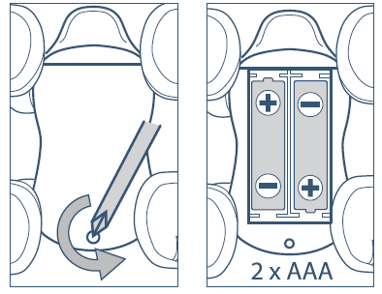
DINO HEADS UP™
Nr 88593 / 88594
Instalacja baterii:
Zużyte, całkowicie rozładowane baterie
i akumulatory muszą być wyrzucane do specjalnie oznakowanych pojemników, oddawane do punktów przyjmowania odpadów specjalnych lub sprzedawcom sprzętu elektrycznego.
Zużyte urządzenia elektryczne są surowcami wtórnymi – niewolno wyrzucać ich do pojemników na odpady domowe, ponieważ mogą zawierać substancje niebezpieczna zdrowia ludzkiego i środowiska! Prosimy o aktywną pomoc w oszczędnym gospodarowaniu zasobami naturalnymi i ochronie środowiska naturalnego przez przekazanie zużytego urządzenia do punktu składowania surowców wtórnych - zużytych urządzeń elektrycznych."
Zasilanie:
DC 3V / 5W / 2xAAA / LR03 / AM4
Nie zawarte
Uwagi:
W środowisku z wyładowaniami elektrostatycznymi produkt może działać nieprawidłowo i wymagać zresetowania w celu prawidłowego działania.
W tym produkcie zaleca się stosowanie nowych baterii alkalicznych w celu uzyskania najlepszych i maksymalnych efektów.
Środki ostrożności:
Ostrzeżenie: Konwersja lub modyfikacje tego produktu, które nie zostały wyraźnie zatwierdzone przez stronę odpowiedzialną
za zgodności mogą unieważnić prawo użytkownika do obsługi produktu.
Czyszczenie i konserwacja :
Zawsze wyjmuj baterie z produktu, gdy nie jest używany przez dłuższy czas.
Delikatnie przetrzyj produkt czystą szmatką.
Trzymaj produkt z dala od bezpośredniego źródła ciepła.
Nie zanurzaj produktu w wodzie, ponieważ może to spowodować uszkodzenie podzespołów elektronicznych.
Specjalne notatki:
Przeczytaj uważnie instrukcję przed pierwszym użyciem.
Ostrzeżenia dotyczące baterii:
Baterii jednorazowych nie należy ładować ponownie.
Akumulatory należy wyjąć przed ładowaniem.
Akumulatory mogą być ładowane wyłącznie przez osobę dorosłą.
Nie należy mieszać różnych rodzajów baterii lub baterii nowych i używanych.
Należy używać wyłącznie baterii tego samego lub równoważnego typu, jaki jest zalecany.
Baterie należy wkładać zgodnie z polaryzacją. (+ i –)
Wyczerpane baterie należy wyjąć z produktu.
Zacisków zasilania nie należy zwierać.
Nie mieszaj starych i nowych baterii.
Nie mieszaj baterii alkalicznych, standardowych (węglowo-cynkowych) ani akumulatorów.

